Slide 1

BAN CƠ YẾU CHÍNH PHỦ
HỌC VIỆN KỸ THUẬT MẬT MÃ
Báo cáo lập trình Driver
CAESAR CIPHER
Giảng viên: Triệu Văn Vũ Quân
Sinh viên: Cao Thị Thùy Linh
Hồ Sỹ Phi
Trương Việt Hoàng

Slide 2
Nội dung
01
TỔNG QUAN VÀ THUẬT TOÁN
02
PHƯƠNG PHÁP VÀ QUY TRÌNH VIẾT CHARACTER DEVICE DRIVER
03
PHẦN CODE
04
KẾT QUẢ

Slide 3
TỔNG QUAN
&
THUẬT TOÁN

Slide 4
1.1
Giới thiệu Character Device
Là các device được truy cập như một luồng nhị phân (byte stream - tương tự như các file trong máy tính)
Một character device driver, ít nhất 4 system call: open, close read và write cần được implement để chardev có thể hoạt động một cách bình thường.
Do Linux về cơ bản là file, nên các character device được truy cập bằng các file system node
(trong /dev directory).

Slide 5
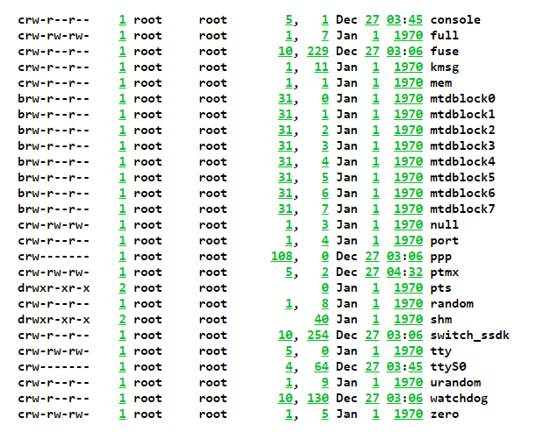
1.1
Giới thiệu Character Device
Khi dùng command ls -l /dev, các device file được liệt kê, các file có chữ c ở đầu là các device file của chardev:

Slide 6

1.2
Mã hóa và giải mã dữ liệu
Hình 1.1. Tổng quan về mã hóa và giải mã

Slide 7
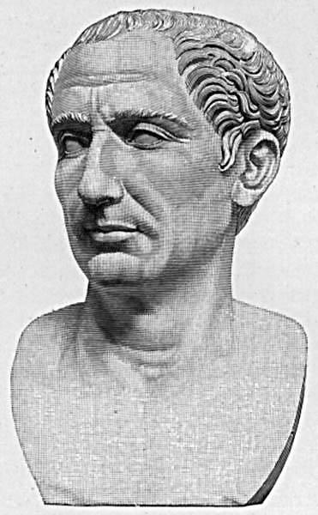
1.3
Mật mã Caesar
Mật mã Caesar là một trong những kỹ thuật mã hóa đơn giản và phổ biến nhất. Đây là một dạng mật mã thay thế, trong đó mỗi ký tự trên văn bản thô sẽ được thay bằng một ký tự khác, có vị trí cách nó một khoảng xác định trong bảng chữ cái.
Tên của kỹ thuật mã hóa này được đặt theo tên của Julius Caesar, người đã sử dụng nó trong các thư từ bí mật của mình.
Ví dụ: Với bảng mã tiếng anh (ABCDEFGHI...), nếu độ dịch là 3, A sẽ được thay bằng D, B sẽ được thay bằng E, ..., W sẽ thay bằng Z, X sẽ thay bằng A, Y sẽ thay bằng B và Z thay bằng C...
Hình 1.2. Mật mã Caesar được đặt theo tên của Julius Caesar

Slide 8
1.3
Mật mã Caesar
Để mã hóa, người ta đánh số các chữ cái từ 0 đến N-1 (N là tổng số phần tử của bản chữ cái). Không gian khóa K=ZN. Với mỗi khóa K, hàm mã hóa và giải mã một ký tự có số thứ tự là I sẽ được biểu diễn như sau:
Mã hóa : EK(i) = (i+k) mod N
Giải mã : DK(i) = (i-k) mod N
Trong đó: N = 26 nếu hệ mã Caesar sử dụng trên bảng chữ cái tiếng Anh (nếu sử dụng trên bảng chữ cái khác thì N sẽ thay đổi). k : tương ứng với số thứ tự chữ cái trong bảng mã (ví dụ : a = 0, b = 1 ....).

Slide 9
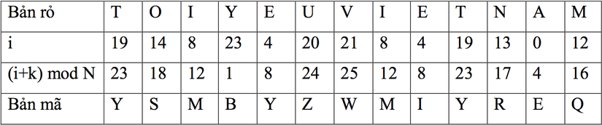
1.3
Mật mã Caesar
Ví dụ: Cho bản rõ : TOIYEUVIETNAM. Khóa k = 4.
Vậy bản mã là : YSMBYZWMIYREQ
Quá trình giải mã thì ngược lại với quá trình mã hóa.

Slide 10
QUY TRÌNH
VIẾT CHARACTER
DEVICE DRIVER

Slide 11
2.1
Quy trình thao tác Character driver
Hoạt động: ​
Application (ứng dụng) đọc/ghi file thiết bị ​
Tạo file thiết bị
Làm việc với file thiết bị thông qua system call: open, close, read, write, v.v. ​
Character device file (CDF - File thiết bị): làm việc với driver thông qua các Entry point ​
Entry point: là các thao tác driver đã đăng ký để làm việc với nhân hệ điều
hành ​
Character device driver (Driver thiết bị) ​
Các hàm mức thấp (device specific) của driver được Entry point yêu cầu; và
sẽ làm việc với device ​
Character device (Thiết bị)​

Slide 12
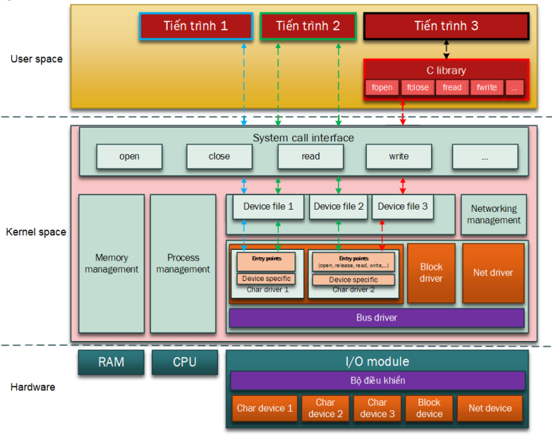
2.1
Quy trình thao tác Character driver

Slide 13
2.2
Ánh xạ giữa: device file – driver – device
Với việc tạo ra device file:
Cho các tiến trình biết các char/block device cũng chỉ là các file
Đọc/ghi dữ liệu từ thiết bị giống như đọc/ghi dữ liệu từ file thông thường
Device file ánh xạ với driver thông qua Device number
Device number là một thuộc tính quan trọng của device file; gồm 2 số:
Major number giúp kernel xác định device driver nào tương ứng với device file.
Minor number giúp driver biết nó cần tương tác với thiết bị nào.
Mã nguồn của char driver được tổ chức thành 2 phần chính:
Phần OS specific: gồm các hàm khởi tạo/kết thúc driver và các hàm entry point của driver.
Phần device specific: gồm các hàm khởi tạo/giải phóng thiết bị, đọc/ghi các
thanh ghi và các hàm xử lý tín hiệu ngắt đến từ thiết bị

Slide 14
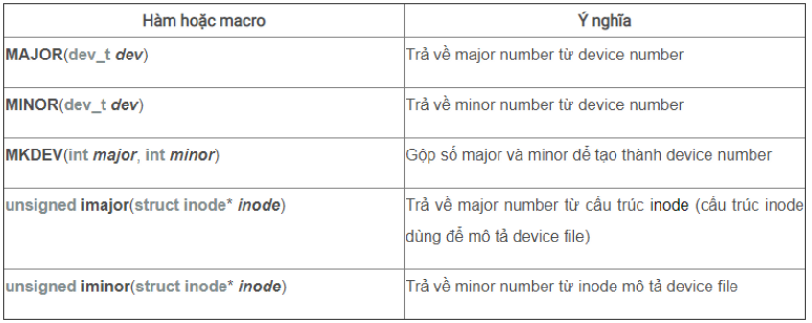
2.2
Cấp phát tĩnh Device number
2.2.1. Biểu diễn Device number
Linux kernel sử dụng cấu trúc dev_t để biểu diễn device number với kích thước 32 bit
major number chiếm 12 bits
minor number chiếm 20 bits

Slide 15
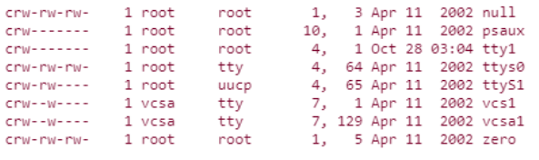
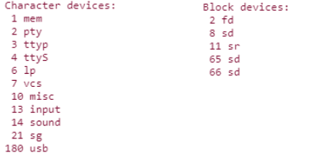
2.2
Cấp phát tĩnh Device number
2.2.1. Biểu diễn Device number
Xem device number
Lệnh ls -l
Trong: /proc/devices

Slide 16
2.2
Cấp phát tĩnh Device number
2.2.2. Cấp phát tĩnh
Chọn bất cứ số nào trong khoảng từ 0 -> 212 – 1 làm major number trừ các số đã cấp phát
Cần xem device number (slide trước)
Đăng ký
gọi hàm register_chrdev_region
int register_chrdev_region (dev_t first, unsigned count,const char *name);
Hủy đăng ký
void unregister_chrdev_region(dev_t first, unsigned int cnt)

Slide 17
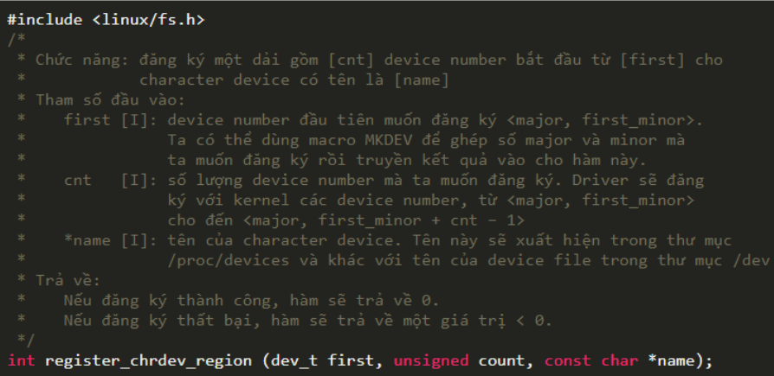
2.2
Cấp phát tĩnh Device number
2.2.2. Cấp phát tĩnh

Slide 18
2.2
Cấp phát tĩnh Device number
2.2.3. Ví dụ minh họa
Tạo project với 3 file: Makefile, Kbuild và vchar_driver.c
Phân tích các thành phần trong vchar_driver.c:
Khai báo thư viện
Kiểm tra trong /proc/devices để lấy số chưa sử dụng làm Device number

Slide 19
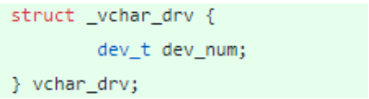
2.2
Cấp phát tĩnh Device number
2.2.3. Ví dụ minh họa
Để lưu giá trị device number này, ta sẽ tạo ra một cấu trúc vchar_drv chứa trường dev_num
Trong hàm vchar_driver_init của driver này, sẽ sử dụng macro MKDEV để khởi tạo giá trị cho trường dev_num của cấu trúc vchar_drv
Sau đó, gọi hàm register_chrdev_region để đăng ký device number với Linux kernel

Slide 20
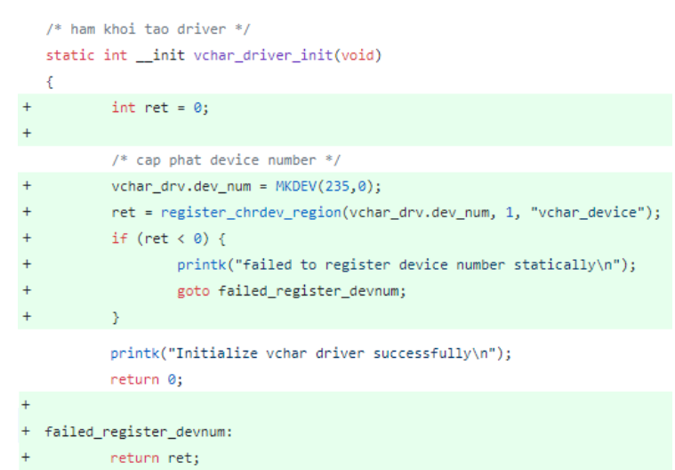
2.2
Cấp phát tĩnh Device number
2.2.3. Ví dụ minh họa

Slide 21
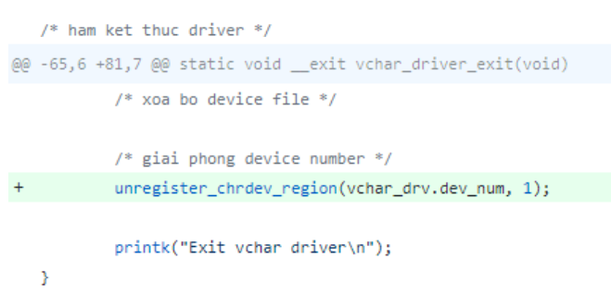
2.2
Cấp phát tĩnh Device number
2.2.3. Ví dụ minh họa
Trong hàm vchar_driver_exit của driver này, ta gọi hàm
unregister_chrdev_region để giải phóng device number
Sử dụng các lệnh: make, insmod để dịch và load module
Xuất hiện một dòng chứa “235 vchar_device” trong /proc/devices

Slide 22
2.2
Cấp phát tĩnh Device number
2.2.3. Ví dụ minh họa
Chú ý
Sau các thao tác này, không thấy có thêm device file trong thư mục /dev
Vì mới chỉ xin Linux kernel cấp phát device number, chứ chưa tạo device file tương ứng với char driver này

Slide 23
2.2
Cấp phát tĩnh Device number
2.2.4. Tổng kết về cấp phát tĩnh
3 bước thực hiện
Bước 1: chọn một số không có trong /proc/devices làm major number.
Bước 2: sử dụng macro MKDEV để tạo ra số device number.
Bước 3: gọi hàm register_chrdev_region để đăng ký số device number với kernel
Sau khi không sử dụng thì hủy đăng ký
Gọi hàm unregister_chrdev_region để giải phóng device number
Nên đặt hàm unregister_chrdev_region bên trong hàm kết thúc của
char driver

Slide 24
2.3
Cấp phát động Device number
Hạn chế của cấp phát tĩnh
Cần phải kiểm tra device number trong /proc/devices
Khi chạy driver trên máy tính khác có thể lỗi do device number có thể đã được sử dụng => lỗi
Khắc phục:
Sử dụng cấp phát động
Linux kernel cung cấp một hàm là alloc_chrdev_region
Nhiệm vụ của hàm này là tìm ra một giá trị có thể dung làm device
number
Thường gọi hàm này trong hàm khởi tạo của char driver

Slide 25
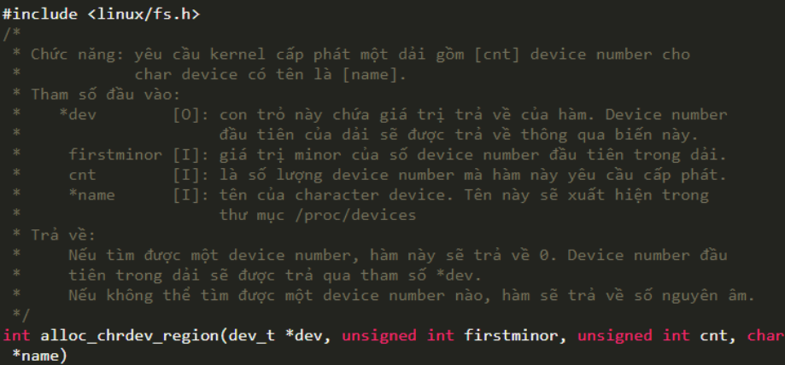
2.3
Cấp phát động Device number

Slide 26
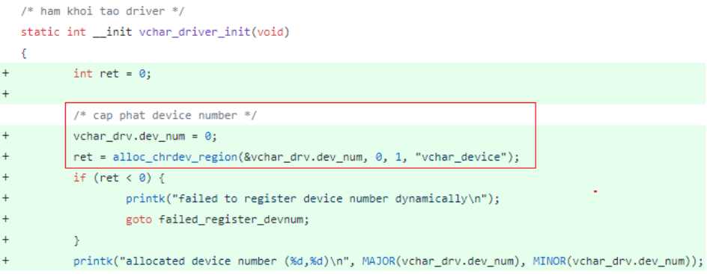
2.3
Cấp phát động Device number
Ví dụ minh họa: sửa đổi ví dụ phần cấp phát tĩnh
Thay cấp phát tĩnh thành động trong hàm khởi tạo
Các thành phần khác tương tự

Slide 27
2.4
Tạo file thiết bị
Tiến trình ứng dụng làm việc với driver thông qua các file thiết bị
Các tiến trình sẽ đọc/ghi dữ liệu từ thiết bị cũng giống như đọc/ghi dữ liệu từ file thông thường
File thiết bị nằm trong thư mục /dev
2 cách tạo file thiết bị
Tạo device file một cách thủ công
Tạo device file một cách tự động

Slide 28
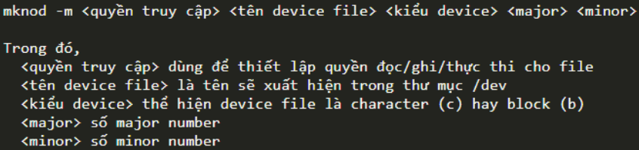
2.4
Tạo file thiết bị
2.4.1. Tạo file thiết bị cách phổ thông
Sử dụng công cụ mknod
Ví dụ
Chú ý:
Tên file thiết bị sẽ được các tiến trình ứng dụng sử dụng để truy xuất

Slide 29
2.4
Tạo file thiết bị
2.4.1. Tạo file thiết bị tự động
Dựa vào tiến trình udevd để tạo/hủy các device file trong thư mục /dev
Khi viết char driver, sẽ sử dụng một số hàm của Linux kernel để gửi sự kiện lên cho udevd
Các sự kiện được gọi là uevent (user event)
Sau khi nhận được uevent, udevd sẽ tạo ra một device file trong thư mục /dev.
Để triển khai phương pháp này, ta thực hiện 3 bước sau:
Tham chiếu tới thư viện <linux/device.h>
Tạo một lớp các thiết bị
Tạo thiết bị trong lớp

Slide 30
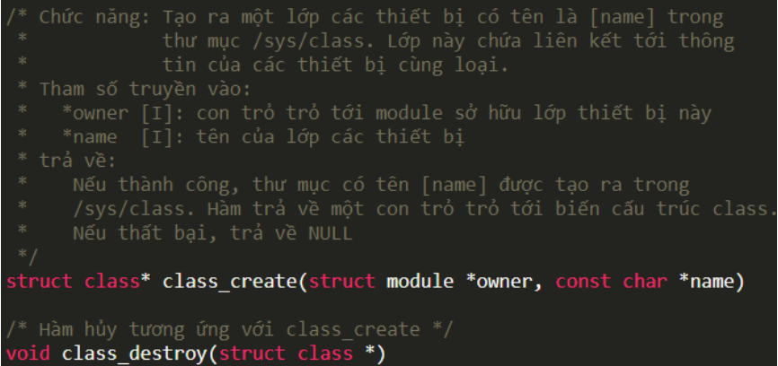
2.4
Tạo file thiết bị
2.4.1. Tạo file thiết bị tự động
Để tạo một lớp các thiết bị, sử dụng hàm class_create của Linux kernel

Slide 31
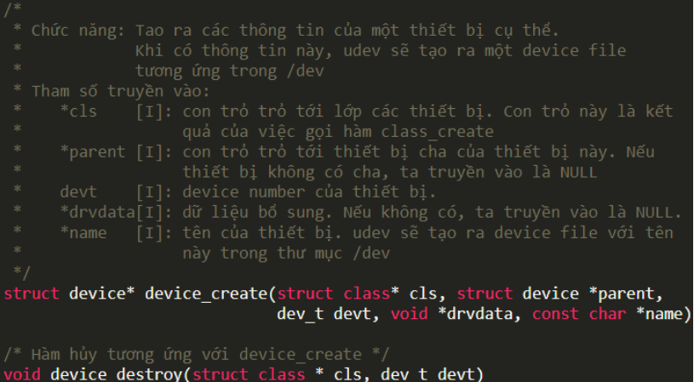
2.4
Tạo file thiết bị
2.4.1. Tạo file thiết bị tự động
Để tạo thiết bị trong lớp trên, sử dụng hàm device_create của Linux kernel

Slide 32
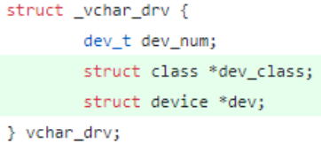
2.4
Tạo file thiết bị
2.4.1. Tạo file thiết bị tự động- Ví dụ minh họa
Sửa file vchar_driver.c trong phần trước
Khai báo thư viện
Để lưu kết quả trả về của hàm class_create và device_create, ta
thêm trường *dev_class và *dev vào trong cấu trúc vchar_drv

Slide 33
2.4
Tạo file thiết bị
2.4.1. Tạo file thiết bị tự động- Ví dụ minh họa
Trong hàm vchar_driver_init, ta gọi hàm class_create để tạo ra một lớp thiết bị có tên là “class_vchar_dev”
Nếu không thực hiện thành công, cần gọi hàm
unregister_chrdev_region để giải phóng device number đã được cấp phát trước đó
Tiếp tục gọi hàm device_create để tạo ra một thiết bị có tên là “vchar_dev” trong thư mục /dev
Nếu hàm device_create không thực hiện thành công, ta cần gọi hàm
destroy_class để giải phóng lớp thiết bị đã được tạo ra trước đó

Slide 34
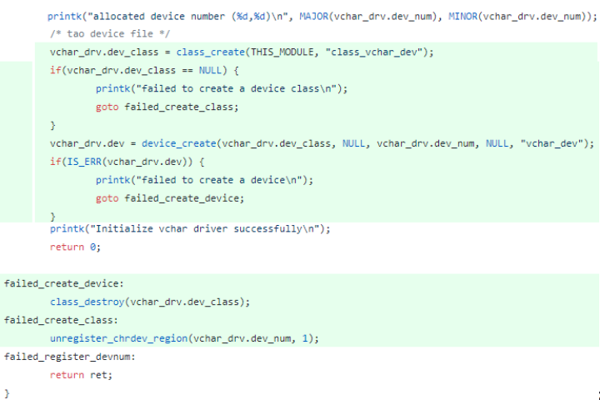
2.4
Tạo file thiết bị
2.4.1. Tạo file thiết bị tự động- Ví dụ minh họa

Slide 35
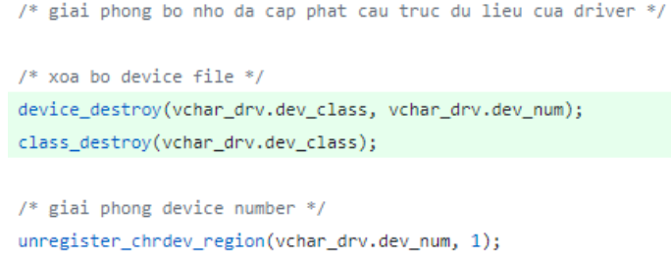
2.4
Tạo file thiết bị
2.4.1. Tạo file thiết bị tự động- Ví dụ minh họa
Cuối cùng, trong hàm vchar_driver_exit của driver này, gọi hàm
device_destroy và class_destroy để giải phóng những gì đã tạo ra
Chú ý: thứ tự gọi device_destroy trước, gọi class_destroy sau

Slide 36
2.4
Tạo file thiết bị
2.4.1. Tạo file thiết bị tự động- Ví dụ minh họa
Sử dụng lệnh make để biên dịch char driver
Sử dụng lệnh insmod để load driver vào trong kernel
Trong quá trình khởi tạo char driver
Hàm class_create sẽ tạo thư mục class_vchar_dev trong thư mục
/sys/class, và hàm device_create tạo thư mục vchar_dev bên trong thư mục /sys/class/class_vchar_dev
Trong thư mục vchar_dev, có một file tên là uevent chứa thông tin mà char driver gửi cho tiến trình udevd
Dựa vào các thông tin này, udevd sẽ tạo ra device file vchar_dev trong thư mục /dev

Slide 37
2.5
Cấp phát bộ nhớ và khởi tạo thiết bị
2 thao tác khác cần phải thực hiện trong quá trình khởi tạo char driver
Cấp phát bộ nhớ cho các cấu trúc của char driver.
Khởi tạo thiết bị
Cấp phát bộ nhớ
Cấp phát bộ nhớ dưới kernel space, ta thường dung hàm kmalloc
Muốn cấp phát N byte dưới kernel space, thực hiện:
#include <linux/slab.h>
kmalloc(N, GFP_KERNEL);
Một hàm khác thường dùng hơn là kzalloc
Cấp phát và khởi tạo 0
Giải phóng bộ nhớ (cấp phát theo kmalloc/kzalloc)
Gọi hàm kfree với tham số truyền vào là địa chỉ của vùng nhớ

Slide 38
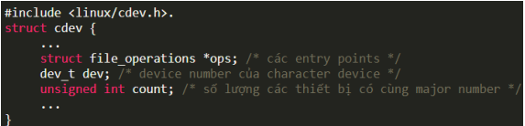
2.6
Đăng ký entry point open và release
2.6.1. cdevs
Cấu trúc cdev
Để mô tả một character device
Linux kernel cung cấp các hàm để đọc hoặc ghi giá trị vào các trường của cdev
Nên sử dụng các hàm này, thay vì đọc/ghi trực tiếp

Slide 39
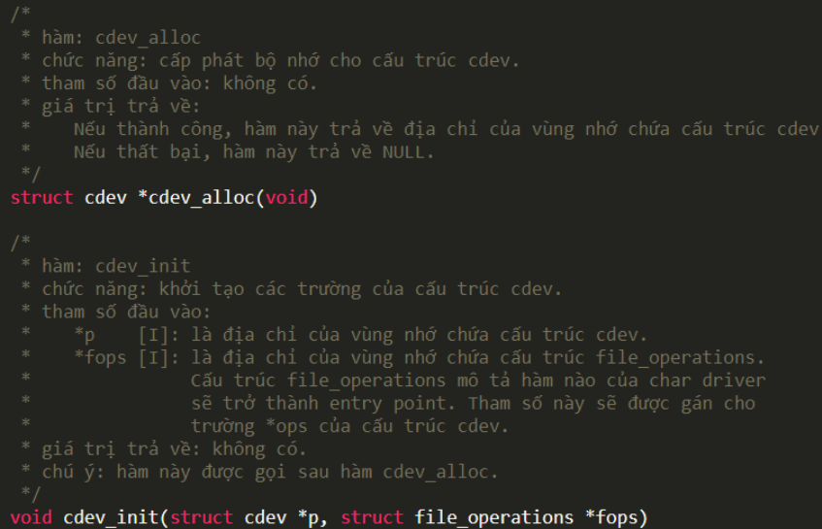
2.6
Đăng ký entry point open và release
2.6.1. cdevs
Hàm thao tác với cdev phổ biến

Slide 40
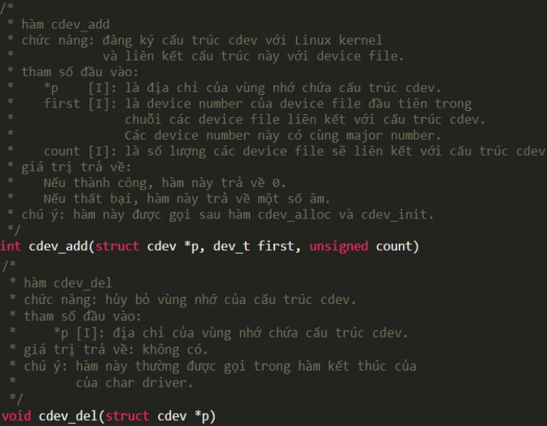
2.6
Đăng ký entry point open và release
2.6.1. cdevs
Hàm thao tác với cdev phổ biến

Slide 41
2.6
Đăng ký entry point open và release
2.6.2. file_operations
Cấu trúc file_operations gồm các con trỏ hàm
Nhiệm vụ của char driver là gán các hàm của char driver cho các con
trỏ ấy
Sau khi gán xong, các hàm này trở thành entry point của char driver
Khi char driver gọi hàm cdev_add, Linux kernel sẽ thiết lập mối liên hệ
1-1 giữa system call và entry point
Ví dụ, system call open tương ứng với entry point open, system call
close tương ứng với entry point release, system call read tương ứng với entry point read, system call write tương ứng với entry point write
Nhờ vậy, các tiến trình có thể phát đi các system call open, read,
write, close trên device file để tương tác với thiết bị vật lý

Slide 42
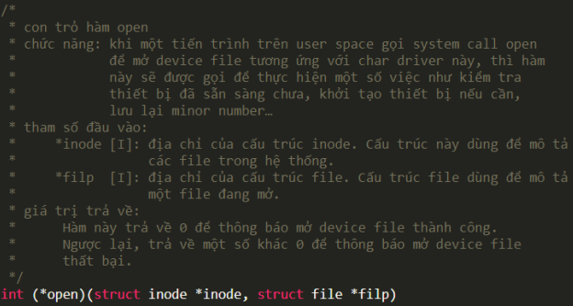
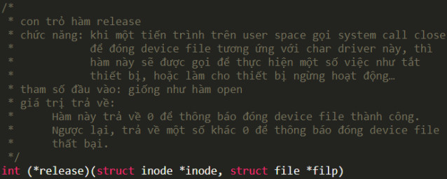
2.6
Đăng ký entry point open và release
2.6.2. file_operations

Slide 43
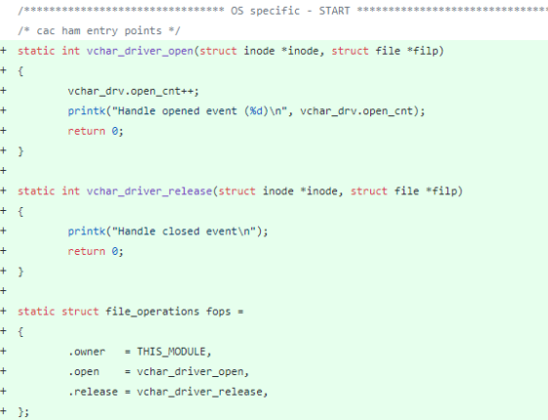
2.6
Đăng ký entry point open và release
2.6.3. Ví dụ minh họa
Triển khai các hàm vchar_driver_open và vchar_driver_release
Gán các hàm này cho các con trỏ open và release của cấu trúc
file_operation

Slide 44
2.6
Đăng ký entry point open và release
2.6.3. Ví dụ minh họa
Trong hàm vchar_driver_init
Đăng ký cấu trúc cdev với Linux kernel
Gọi hàm cdev_alloc để yêu cầu kernel "cấp cho một bộ hồ sơ“ cdev mới
Nếu quá trình cấp phát thất bại, cần hủy những gì đã làm đượ trước đó (bao gồm giải phóng thiết bị, thu hồi bộ nhớ đã cấp phát cho các cấu trúc của char driver, hủy device file, hủy lớp, thu hồi device
number)
Còn nếu thành công, tiếp tục gọi hàm cdev_init để "điền các thông
tin vào bộ hồ sơ" cdev
Sau đó, gọi hàm cdev_add để gửi “bộ hồ sơ” này tới kernel

Slide 45
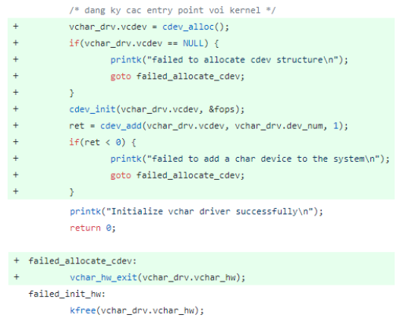
2.6
Đăng ký entry point open và release
2.6.3. Ví dụ minh họa

Slide 46
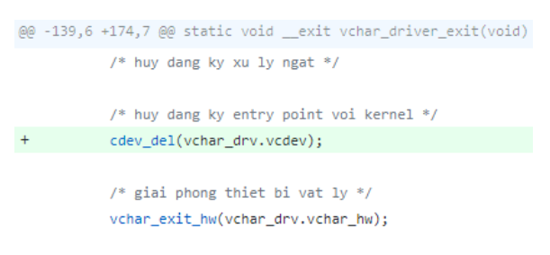
2.6
Đăng ký entry point open và release
2.6.3. Ví dụ minh họa
Trong hàm vchar_driver_exit, gọi hàm cdev_del để hủy đăng ký entry point với kernel

Slide 47
2.7
Đăng ký entry point read và write
2.7.1. Entry point read
Khi tiến trình cần đọc dữ liệu từ một char device nào đó, các bước diễn ra như sau:
Đầu tiên, tiến trình gọi system call open để mở device file
tương ứng của char device này.
Sau đó, tiến trình gọi system call read để đọc dữ liệu từ device file này. Khi đó, Linux kernel sẽ kích hoạt entry point read của char driver tương ứng.
Cuối cùng, entry point read đọc dữ liệu từ char device ra rồi
trả về cho tiến trình trên user space.

Slide 48
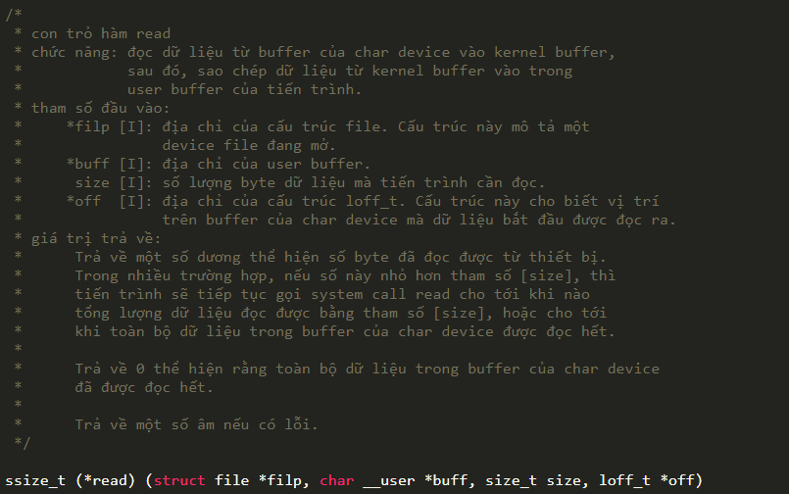
2.7
Đăng ký entry point read và write
2.7.1. Entry point read
Giao diện của entry point read như sau

Slide 49
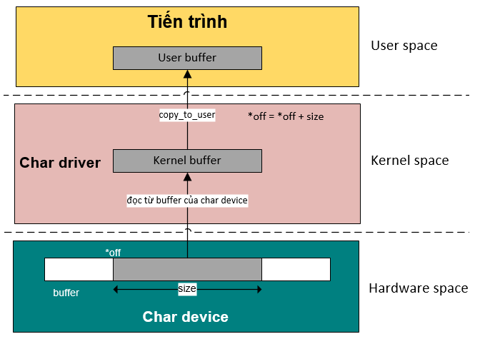
2.7
Đăng ký entry point read và write
2.7.1. Entry point read
Triển khai entry point read
Bước 1: đọc size byte dữ liệu tính từ
vị trí *off trên buffer của char device vào kernel buffer.
Bước 2: sử dụng hàm copy_to_user
để sao chép dữ liệu từ kernel buffer vào
user buffer.
Bước 3: cập nhật lại giá trị *off để
lần đọc dữ liệu tiếp theo sẽ bắt đầu từ vị
trí mới.
Bước 4: trả về số lượng byte đã đọc
được từ char device.
Notes:
Đến đây, có thể các bạn thắc mắc: tại sao không sao chép dữ liệu từ buffer của char device vào thẳng user buffer? Việc này có liên quan tới cơ chế quản lý bộ nhớ Virtual Memory trong Linux kernel. Theo cơ chế quản lý bộ nhớ này, kernel buffer luôn luôn nằm trên RAM, còn user buffer có bị thể tạm thời bị đưa ra ổ cứng bất cứ lúc nào, khi nào cần thì nó mới được đưa trở lại RAM. Nếu sao chép dữ liệu thẳng vào user buffer, nhưng user buffer lại đang không nằm trên RAM, khi đó, Linux kernel phải tìm cách đưa user buffer quay trở lại RAM. Việc này rất mất thời gian, khiến cho việc lấy dữ liệu từ char device không kịp thời. Chính vì vậy, ta phải sử dụng kernel buffer để chứa tạm dữ liệu đọc từ buffer của char device, sau đó, sử dụng hàm copy_to_user để đưa dữ liệu từ kernel buffer lên user buffer.

Slide 50
2.7
Đăng ký entry point read và write
2.7.2. Entry point write
Khi tiến trình cần ghi dữ liệu vào một char device nào đó, các bước diễn
ra như sau:
Đầu tiên, tiến trình gọi system call open để mở device file tương ứng của char device này.
Sau đó, tiến trình gọi system call write để ghi dữ liệu vào device file
này. Khi đó, Linux kernel sẽ kích hoạt entry point write của char driver tương ứng.
Cuối cùng, entry point write sẽ đọc dữ liệu từ tiến trình trên user
space rồi ghi dữ liệu này vào char device.

Slide 51
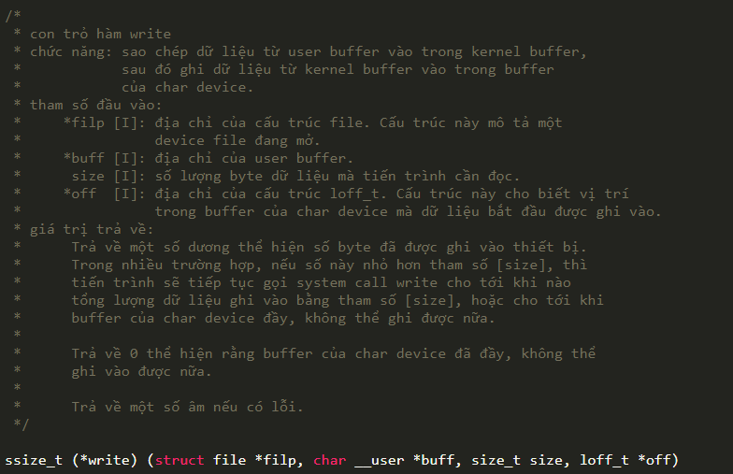
2.7
Đăng ký entry point read và write
2.7.2. Entry point write
Giao diện của entry point write như sau

Slide 52
2.7
Đăng ký entry point read và write
2.7.2. Entry point write
Triển khai entry point write như sau:
Bước 1: sử dụng hàm copy_from_user để sao chép size byte dữ
liệu từ user buffer kernel buffer.
Bước 2: ghi dữ liệu từ kernel buffer vào buffer của char device, kể từ vị trí *off trên buffer của char device.
Bước 3: cập nhật lại giá trị *off để lần ghi dữ liệu tiếp theo sẽ bắt đầu từ vị trí mới.
Bước 4: trả về số lượng byte đã ghi vào char device.

Slide 53
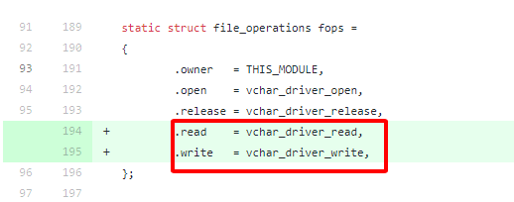
2.7
Đăng ký entry point read và write
2.7.3. file_operations

Slide 54
SHOW CODE
&
KẾT QUẢ
Notes:
Phần này thì show code, kết quả trên laptop, giải thích code trên lap luôn

Slide 55
Thank you

